Slide 1
Sigurnost na internetu
Izradili: Klara Vukomanocić, Marta Blagojević, Gabriel Kajazi, Marko Stojaković

Slide 2
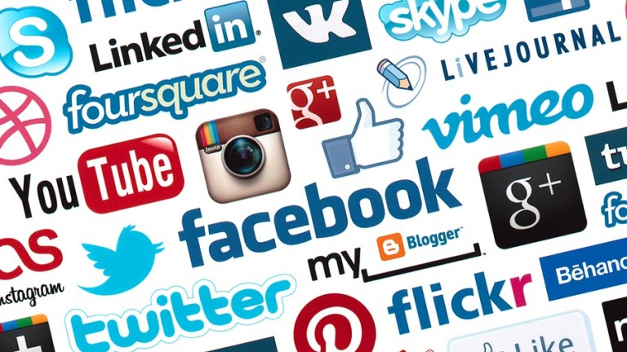
Znaš li na što pristaješ?
Koje društvene medije poznaješ?
Društveni mediji koje poznajem: Facebook, Skype, YouTube, WhatsApp...

Slide 3
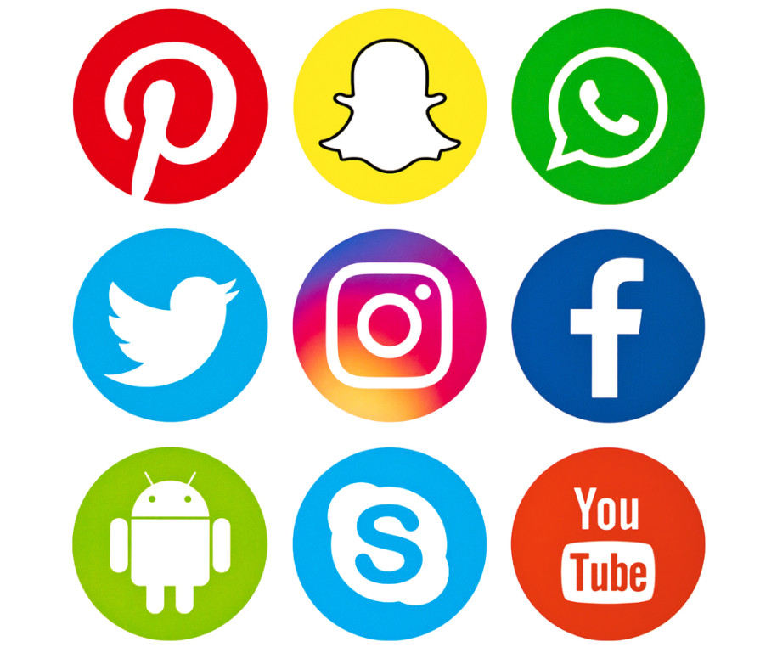
Kojim se medijima koristiš:
Instagram, Facebook, WhatsApp, YouTube, Messenger, Viber, Twitter

Slide 4
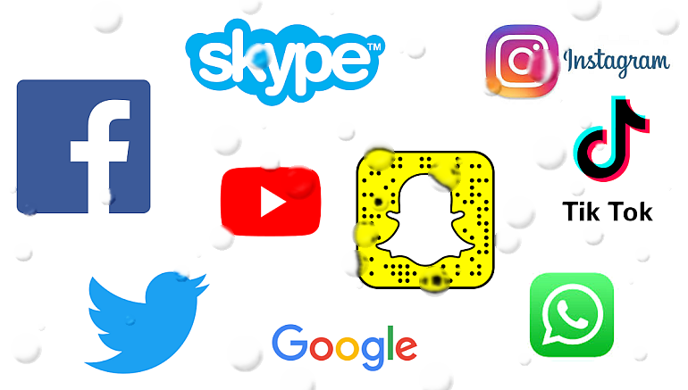
Najpopularniji mediji u razrednom odjeljenju:
1. Instagram
2. Snapchat
3.YouTube
4.Messenger
5.TikTok
6.Viber
7.WhatsApp
8.Facebook

Slide 5
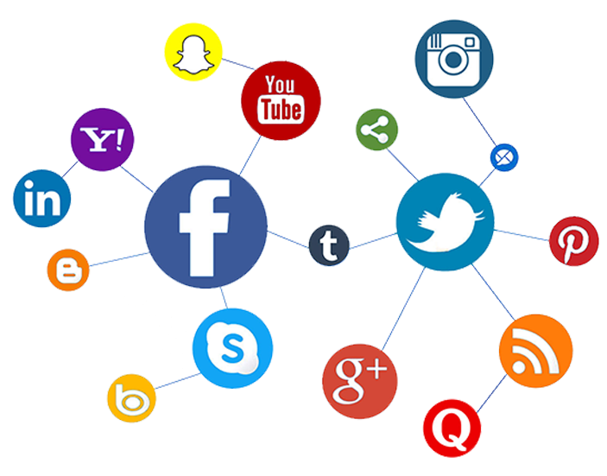
Odgovor ponašanja na društvenim mrežama:
Nikad ne daj osobne informacije na internetu, bilo na chat-u, Fcebook-u ili osobnim web stranicama
Nikad nikome, osim roditeljima, ne reci svoju lozinku, čak ni prijateljima
Budi oprezan sa slikama koje objavljuješ na društvenim mrežama
I na internetu poštuj pravila ponašanja kao I u svakodnevnom životu
Ne stavljaj na internet ništa što ne želiš da vide tvoji prijatelji iz razreda; čak ni u e-mail-u

Slide 6
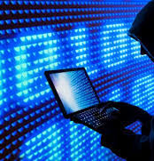
Neodgovorno ponašanje na internetu:
Davanje šifre prijateljima
Odgovaranje zlonemjernim ili prijetečim porukama
Nemoj poštivati pravila ponašanja na internetu
Stavljanje fotografije prijatelja na internet

